Slide 1
Служба крови — отрасль медицины, совокупность медицинских организаций, участвующих в цикле донорской крови на этапе её получения, разделения на компоненты, долгосрочного хранения и транспортировки.
Миссия национальной службы крови:
самообеспечение страны качественными и безопасными донорской кровью, ее компонентами и лекарственными средствами из них,
сохранение, преумножение и рациональное использование донорского потенциала.

Slide 2
Территориальные технологические уровни субъектов службы крови Республики Беларусь
1
РНПЦ ТиМБ, включая филиал
Областные центры трансфузиологии, включая
филиалы, ГЦТ г. Минск
7
Городские (зональные)
станции переливания крови
9 (-2)
Отделения (центры) трансфузиологии ОЗ, центр переливания крови 432 ГВКМЦ ВС РБ
21/1 (-1)
Кабинеты трансфузиологии БОЗ
> 139

Slide 3
Абсолютное количество доноров крови, ее компонентов
в разрезе регионов (2023 г.)

Slide 4
Динамика доли первичных доноров в разрезе регионов (2020-2023 гг.)
32,4
18,3
19,7

Slide 5
Заготовка цельной донорской крови (л)

Slide 6
КТО ТАКОЙ ДОНОР?
Слово «донор»
происходит от латинского
«donare» — «дарить»
Донор крови – спаситель и даритель жизни…

Slide 7
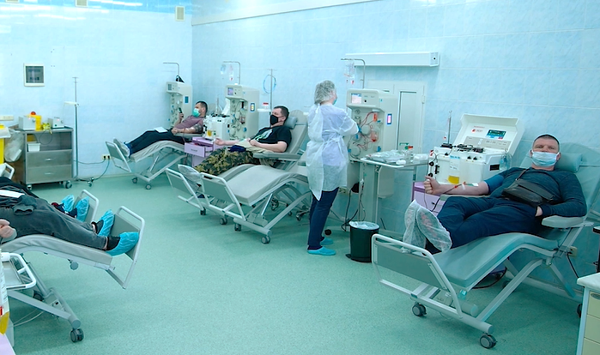
ЧТО ТАКОЕ ДОНОРСТВО КРОВИ?
Донорство крови – это добровольное жертвование собственной крови или ее компонентов для:
последующего переливания нуждающимся больным (реципиентам);
2. получения медицинских препаратов, которые применяются медицине катастрофы, нейрохирургии, стоматологии, отоларингологии гинекологии.

Slide 8
В ДОНОРСКОЙ КРОВИ И ЕЕ КОМПОНЕНТАХ НУЖДАЮТСЯ?
ГРАЖДАНЕ, ПОСТРАДАВШИЕ В ДТП и ЧС.
За 2022 год только в Минске зарегистрировано более 400 ДТП, в которых более 600 человек получили различные травмы. Зачастую дорожно-транспортные происшествия сопровождаются кровопотерями в следствии травмирования.
При кровопотере более 15% от общего объема циркулирующей
крови переливание донорской крови необходимо в экстренном порядке.

Slide 9
В ДОНОРСКОЙ КРОВИ И ЕЕ КОМПОНЕНТАХ НУЖДАЮТСЯ?
ЖЕНЩИНЫ ВО ВРЕМЯ РОДОВ И НОВОРОЖДЕННЫЕ ДЕТИ
К сожалению, во время родов часто возникают осложнения сопровождающиеся кровотечениями.
Переливание компонентов крови в настоящее время
нано-технологий является единственным методом,
позволяющим спасти человеческую жизнь.

Slide 10
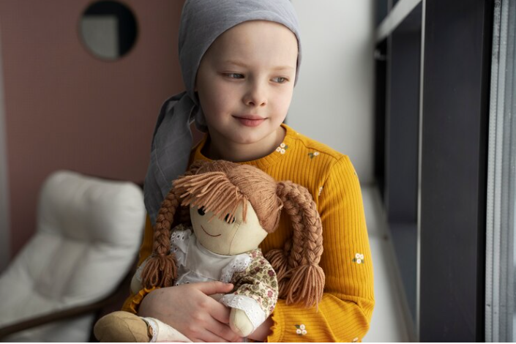
В ДОНОРСКОЙ КРОВИ И ЕЕ КОМПОНЕНТАХ НУЖДАЮТСЯ?
ОНКОБОЛЬНЫЕ ВО ВРЕМЯ ОПЕРАЦИИ И ХИМИОТЕРАПИИ.
У пациентов вследствие прохождения химиотерапии развивается анемия — уровень гемоглобина серьезно падает, и человеку необходимо его восстановление.
Переливание крови позволяет пополнить запас состава крови в кратчайшие сроки.
Переливание крови жизненно необходимо и при такой форме рака, как лейкоз. Без регулярных переливаний крови исход болезни может быть трагическим, поскольку при лейкозе костный мозг почти перестает производить нормальные кровяные клетки.

Slide 11
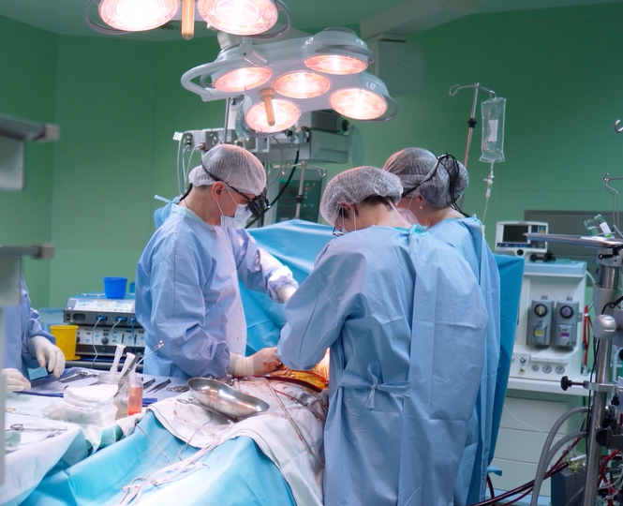
В ДОНОРСКОЙ КРОВИ И ЕЕ КОМПОНЕНТАХ НУЖДАЮТСЯ?
пациенты, которым предстоят обширные операции на сердце, легких, желудке;
новорожденные с гемолитической болезнью (несовместимость с материнской кровью по резус-фактору), которая может быть рано диагностирована и излечена;
пациенты с гемофилией (заболевания крови).

Slide 12
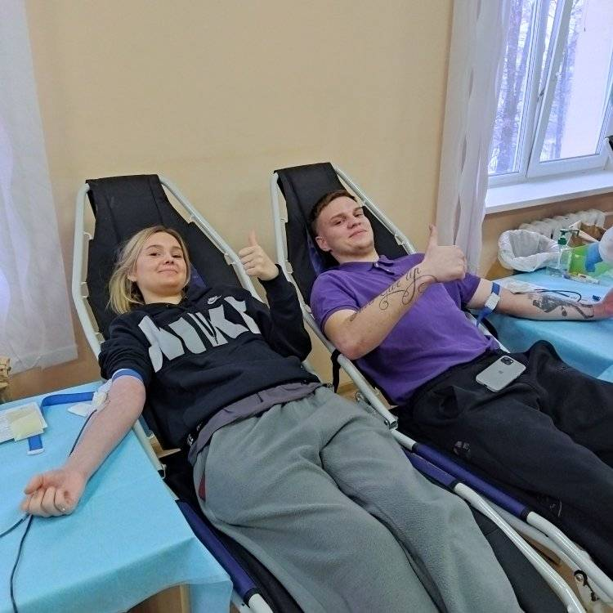
КТО МОЖЕТ СТАТЬ ДОНОРОМ?
Донором может стать:
каждый дееспособный гражданин Республики Беларусь;
в возрасте от 18 до 65 лет;
вес более 55 кг;
прошедший медицинский осмотр;
не имеющий заболеваний, при которых донорство противопоказано.

Slide 13
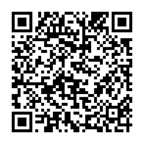
Перечень заболеваний, при которых донация крови противопоказана | Отвод от донорства (временно, постоянно)
Травмы | 3 мес.
Татуировки, иглоукалывания, пирсинг, ФГДС, операции | 6 мес.
Прием препаратов | срок определяется в зависимости от состава лекарственного средства в соответствии с инструкцией по применению с учетом фармакокинетики, дозы и продолжительности лечения
Гипотиреоз, АИТ, тиреоидит | Постоянно
Сахарный диабет, ИБС, подагра, нарушение ритма, АВ-блокада, СА-блокада, Бронхиальная астма, Врожденные аномалии системы кровообращения (ДМПП, ООО) | Постоянно
Дефицит массы тела (менее 55кг) | До достижения требуемых показателей
Наличие следа от медицинского вмешательства в области локтевого сгиба (без оправдательного документа) | 7 суток
Прием алкогольных (слабоалкогольных) напитков | 48 часов
Болезнь, вызванная вирусом иммунодефицита человека (далее – ВИЧ) (B20-B24) | Постоянно
Вирусный гепатит В (далее – ВГВ), вирусный гепатит С (далее – ВГС), другие вирусные гепатиты с парентеральным механизмом передачи (B16-B19) | Постоянно
Артериальная гипертензия (I10-I15) II, III степени и (или) риск 4 | Постоянно
ПЕРЕЧЕНЬ НЕКОТОРЫХ ПРОТИВОПОКАЗАНИЙ К ДОНОРСТВУ
ПОЛНЫЙ ПЕРЕЧЕНЬ ЗАБОЛЕВАНИЙ ПРИ КОТОРЫХ ДОНАЦИЯ ПРОТИВОПОКАЗАННА (ВРЕМЕННО/ПОСТОЯННО)
СТРАНИЦЫ
1-5

Slide 14
ХОЧУ СТАТЬ ДОНОРОМ! С ЧЕГО НАЧАТЬ?
1. Уточнить дату и место проведения Дня донора у ответственного.
2. Записаться на установленную дату.
3. Ознакомиться и соблюдать рекомендации (в том числе и по питанию) ДО донации.
4. Ознакомиться и соблюдать рекомендации (в том числе и по питанию) ПОСЛЕ донации.

Slide 15
ХОЧУ СТАТЬ ДОНОРОМ! С ЧЕГО НАЧАТЬ?
👆 паспорт гражданина Республики Беларусь;
👆военный билет (для военнообязанных перед первой донацией крови, ее компонентов);
👆выписку из медицинских документов на бумажном и (или) электронном носителе, выданную амбулаторно-поликлинической организацией здравоохранения по месту жительства (месту пребывания), а при наличии ведомственных организаций здравоохранения – по месту работы (учебы, службы) – перед первой донацией крови и ее компонентов, а в дальнейшем – 1 раз в 12 месяцев;
👆результаты осмотра врачом-гинекологом (для женщин) – перед первой донацией крови и ее компонентов, а в дальнейшем – 1 раз в 12 месяцев;
👆результаты флюорографического (рентгенологического) исследования органов грудной клетки – перед первой донацией крови и ее компонентов, а в дальнейшем – 1 раз в 12 месяцев.
5. В день донации взять с собой документы и хорошее настроение ☺
6. Испытывать позитивные эмоции от сделанного полезного дела

Slide 16
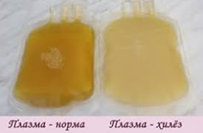
РЕКОМЕНДАЦИИ ПО РАЦИОНУ ПИТАНИЯ
ДО ДОНАЦИИ
Накануне и в день донации исключить из рациона питания жирную, жареную, острую, копченую пищу, молочные продукты, яйца, масло, бананы, цитрусовые, орехи
«На голодный желудок» проходить процедуру донации КАТЕГОРИЧЕСКИ
не рекомендуется
Утром в день донации «легко» позавтракать (сладкий чай, варенье, хлеб, сухари, сушки, отварные крупы, макароны на воде без масла, рыба, приготовленная на пару, соки, морсы, компоты, минеральная вода, овощи, фрукты (за исключением цитрусовых и бананов)
За двое суток до донации воздержаться от употребления алкогольных, слабоалкогольных напитков и пива,
за два часа – от курения
Хилез – это следствие физиологического дисбаланса в организме, объясняющееся критичным возрастанием жировых элементов в составе крови.

Slide 17
РЕКОМЕНДАЦИИ ПО РАЦИОНУ ПИТАНИЯ ПОСЛЕ ДОНАЦИИ
Для скорейшего и полноценного восстановления состава крови донору рекомендуется употребление продуктов, содержащих:
Белки:
молоко и молочные продукты — кефир, сметана, творог, сыры (животные белки),
мясо и мясные продукты, птица, яйцо, рыба и морепродукты (животные белки), фасоль, горох, соя, чечевица, кукуруза (растительные белки).
Железо:
гречка, чечевица, петрушка, шпинат, яблоки, гранат, мясо (говядина, курица, телятина, индейка) и субпродукты (печень и сердце).
FE
!!! После донации выпивайте не менее двух литров жидкости в день: соки, воду, некрепкий чай. Употребление алкоголя не рекомендуется.
Кальций:
сыр, творог, яйца, рыба, кунжут.

Slide 18
КАК ПРОХОДИТ
ДЕНЬ ДОНОРА?
1. Донор заполняет анкету о состоянии здоровья.
2. Сдает анализ крови.
3. Проходит осмотр у врача-терапевта
(врач оценивает анализ крови и принимает решение о допуске донора к донации).
4. При положительном решении донор следует в буфет и получает паек (бесплатное питание).
5. Далее следует сама процедура сдачи крови;
После процедуры
донор получает справку и
денежную компенсацию.

Slide 19
КАК ПРОХОДИТ
ДЕНЬ ДОНОРА?
Забор крови осуществляется в стерильных условиях, одноразовыми инструментами, в индивидуальный контейнер (гемакон) для заготовки крови.
Процедура не превышает 10 минут.
После отдыха (30 минут!) Вы сможете вернуться к Вашей обычной деятельности.
Стандартная доза крови – 450 мл
(+-40 мл для анализов)

Slide 20
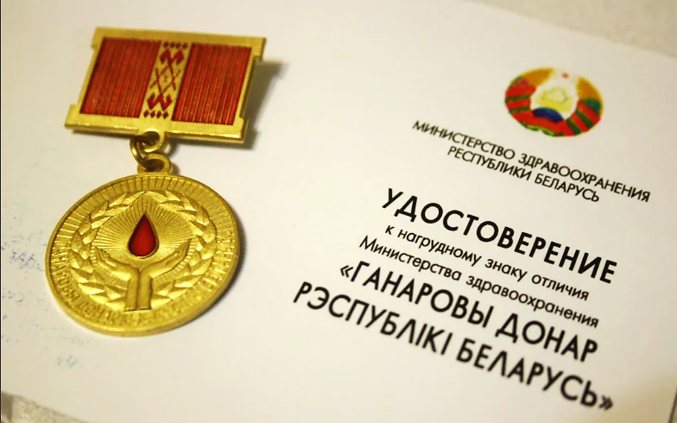
ПРЕИМУЩЕСТВА БЫТЬ ДОНОРОМ
получение денежной компенсации за 1 донацию крови в размере 168 бел. руб.;
у регулярных доноров крови есть возможность стать донором компонентов крови и получить денежную компенсацию, например: плазмы –
206,92 бел. руб. за 450 мл.;
стать Почетным донором Республики Беларусь и пользоваться дополнительными льготами.
Почетный донор:
40 донаций крови или
80 донаций компонентов крови
на платной основе.
20 донаций крови или
40 донаций компонентов крови на
безвозмездной основе.

Slide 21
Льготы, права и гарантии, предоставляемые донору, награжденному нагрудным знаком отличия Министерства здравоохранения Республики Беларусь «Ганаровы донар Рэспублiкi Беларусь»:
скидка в размере 25 процентов на платные медицинские услуги в государственных организациях здравоохранения, за исключением платных медицинских услуг, тарифы на которые регулируются Министерством здравоохранения (по согласованию с Министерством антимонопольного регулирования и торговли);
внеочередное медицинское обслуживание в государственных организациях здравоохранения, в том числе в тех, в которых он обслуживался до выхода на пенсию, если иное не установлено законодательством;
внеочередной прием в учреждения социального обслуживания, осуществляющие стационарное социальное обслуживание;
первоочередной прием в государственных органах и иных организациях независимо от форм собственности;

Slide 22
Льготы, права и гарантии, предоставляемые донору, награжденному нагрудным знаком отличия Министерства здравоохранения Республики Беларусь «Ганаровы донар Рэспублiкi Беларусь»:
внеочередное пользование всеми видами услуг связи, культурно-просветительных и спортивно-оздоровительных организаций, приобретение билетов на все виды транспорта, внеочередное обслуживание организациями розничной торговли и бытового обслуживания;
использование трудового отпуска (отпуска, предоставляемого военнослужащим, лицам начальствующего и рядового состава) в летнее или другое удобное время, а также предоставление в течение календарного года кратковременного отпуска без сохранения заработной платы (денежного довольствия военнослужащим, лицам начальствующего и рядового состава) продолжительностью до 14 календарных дней в период, согласованный с нанимателем (руководителем военизированной организации или уполномоченным им лицом, командиром (начальником));
повышение пенсии по достижении общеустановленного пенсионного возраста в соответствии с законодательством о пенсионном обеспечении;
иные льготы, права и гарантии в соответствии с законодательством.

Slide 23
ДОНОРСТВО КРОВИ = ПОЛЬЗА
ВАШЕМУ ЗДОРОВЬЮ
Стимулируется работа кроветворной системы
Организм донора приспособлен к внезапной кровопотере.
При получении тяжелых травм, при сложных операциях в организме донора стремительно запускается система кроветворения, выздоровление наступает быстрее
Донорство служит профилактикой заболеваний печени, селезенки,
ЖКТ
Донорство снижает риск развития онкологических заболеваний.
Донорство способствуем омоложению организма.
Улучшается иммунная защита организма
Донорство снижает риск развития сердечно-сосудистых заболеваний.
По данным Всемирной организации здравоохранения продолжительность жизни у донора увеличивается
на 5-7 лет
Происходит обновление организма и улучшение самочувствия
Кровь донора исследуется на инфекции, потому донор знает, что он здоров!

Slide 24
Закон Республики Беларусь от 30 ноября 2010 года № 197-З «О донорстве крови и ее компонентов» (в ред. Закона Республики Беларусь от 14 октября 2022 года № 214-З) содержит развернутый терминологический аппарат и состоит из 44 статей: донация крови, ее компонентов - комплекс медицинских вмешательств по взятию крови, ее компонентов у донора; донор - пациент, прошедший медицинский осмотр и сдающий кровь, ее компоненты, в том числе пациент, в отношении которого применяются вспомогательные медицинские технологии; донорская функция - прохождение донором медицинского осмотра, применение в отношении донора вспомогательных медицинских технологий и (или) донация;

Slide 25
Положение о проведении Республиканской акции «Белая Русь-родная кровь!»
Акция приурочена ко Всемирному дню донора проводимого в рамках реализации Республиканского социального проекта по развитию донорства крови «Добро Донорство Жизнь».
Акция проходит при поддержке Министерства здравоохранения Республики Беларусь.
Организатор Акции: Республиканское общественное объединение «Белая Русь» при содействии Республиканского научно-практического центра трансфузиологии и медицинских биотехнологий.

Slide 26
Положение о проведении Республиканской акции «Белая Русь-родная кровь!»
Цель Акции:
- вовлечение патриотически настроенных, ответственных и активных граждан Республики в донорство крови и ее компонентов, как элемент национальной безопасности страны, посредством участия в Днях донора, проводимых на предприятиях и учреждениях Республики Беларусь, формирование и укрепление принципов личной социальной ответственности, гуманизма и сопричастности к общим созидательным целям современного гражданского общества.

Slide 27
Положение о проведении Республиканской акции «Белая Русь-родная кровь!»
Задачи Акции:
Формирование чувства патриотизма и национального самосознания;
Разъяснение роли донора как образца поведения в современном гражданском обществе;
Формирование желания и готовности стать донором крови для спасения жизни людей и лечения тяжелых заболеваний;
Информирование о важности донорства крови и ее компонентов, как о необходимой составляющей частью системы здравоохранения и элемента национальной безопасности Республики Беларусь;
Информирование о важности регулярного донорства крови и её компонентов, как мотивации вести здоровый образ жизни;
Формирование у молодого поколения активной жизненной позиции, готовности к участию в общественной жизни Республики Беларусь.

Slide 28
Порядок проведения Республиканской акции «Белая Русь-родная кровь!»
Объявление Акции, сроки проведения
1. Организаторы объявляют о проведении Акции путем размещения официального объявления на сайтах и в социальных сетях за 3-5 дней до начала Акции.
2. Рекрутинг доноров членов Республиканского общественного объединения «Белая Русь».
3. Мероприятия в рамках Акции проводятся в период с 20 мая 2024 по 14 июня 2024 года в формате Дней донора на территории учреждений службы крови Республики Беларусь.
Последовательность реализации мероприятия
1. Согласование даты и места проведения Дня донора с участниками Акции.
2. Анонсирование Акции и распространение агитационных, информационных материалов о донорстве крови в официальных каналах, социальных сетях организатора.
3. Проведение Дней донора согласно предварительно согласованным данным.
4. Медиа сопровождение проведение Дня донора в рамках Акции официальных каналах, социальных сетях организатора.
5. Активное освещение проведения Дня донора в социальных сетях (истории в инстаграм с отметкой @dobro_donorstvo_zhizn от доноров, сдавших кровь, посты в социальные сети, телеграмканалы)

